Slide 1
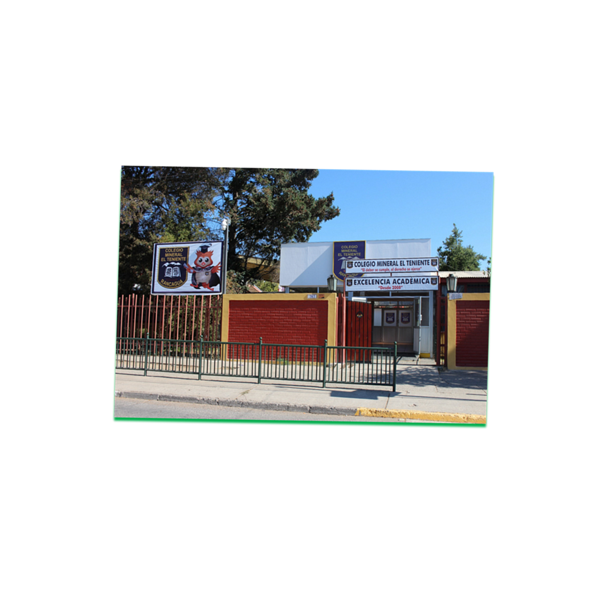
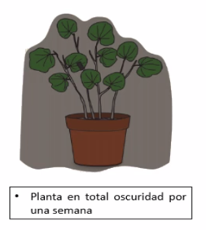
REPASO DE UNIDAD.
PROFESORA DE CIENCIAS: MIRTA QUILODRAN MEDINA.
Asignatura Ciencias Naturales
Apoyo para Guía N°16
Curso: 6°año A-B-C

Slide 2
REPASEMOS SOBRE LOS CIENTÍFICOS VISTO EN LA GUÍA N°12-13-14-15

Slide 3
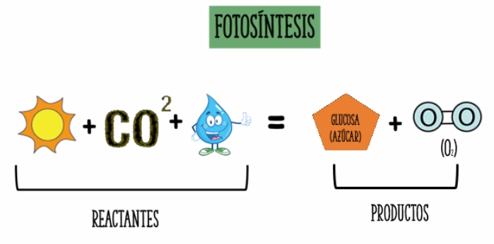
¿CÓMO ESTA FORMADA LA FOTOSÍNTESIS?

Slide 4
La glucosa es una molécula se transforma en almidón cuando se juntan varias moléculas siendo este el alimento de la planta.

Slide 7
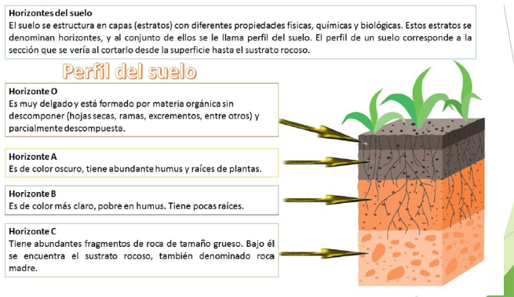

Slide 8
BUEN TRABAJO PROXIMA CLASE ENTRAREMOS A OTRA UNIDAD

